Slide 1
predavateljica INGRID KRAGELJ, mag. ingrid.kragelj@scng.si
RAI - RAČUNALNIŠTVO IN INFORMATIKA

Slide 2
MERJENJE INFORMACIJ
Količina informacije
Zapis informacije
Številski sistemi
Dvojiško kodiranje
Računanje z binarnimi števili

Slide 3
ZAPIS ŠTEVIL

Slide 4
V katerem številskem sistemu zapisujemo števila?

Slide 5
In zakaj uporabljamo desetiški sistem?
Število tristo oseminštirideset (348)
=
3*100 + 4*10 + 8

Slide 6
Zapis desetiškega števila
v desetiškem sestavu je osnova 10
koeficienti lahko zavzamejo vrednosti 0, 1, 2, 3, 4, 5, 6, 7, 8, 9 (števke ali cifre številskega sestava)
zapis števila 348 v polinomski obliki
348 = 3*10² + 4*10¹ + 8*10⁰

Slide 7
<Vaja>
Zapiši število 2306,125 v polinomski obliki

Slide 8
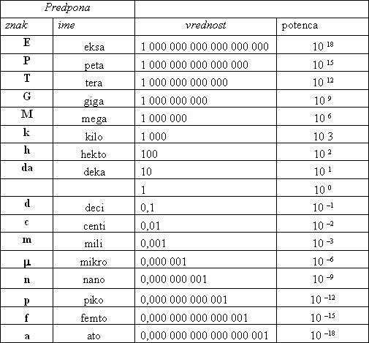
Desetiške predpone

Slide 9
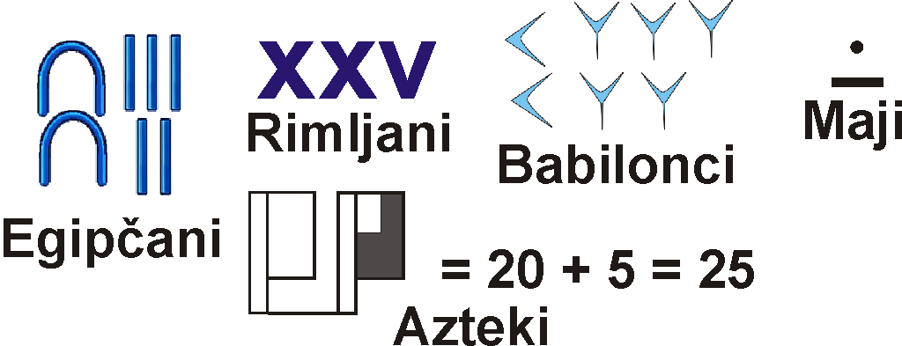
Nekoč…

Slide 10
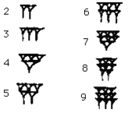
Babilonci, 3100 pr.n.št.

Slide 11
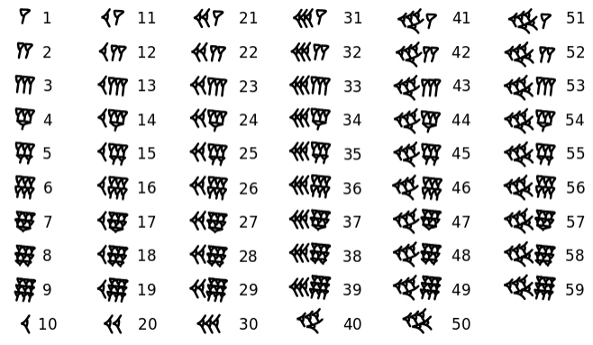
60 sistem (ura)

Slide 12
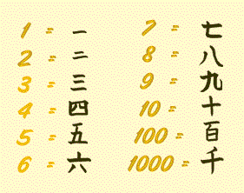
Kitajci
?

Slide 13
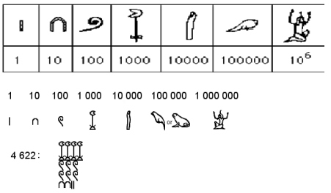
Egipčani

Slide 14
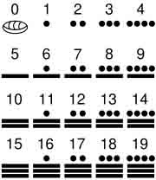
Maji

Slide 15
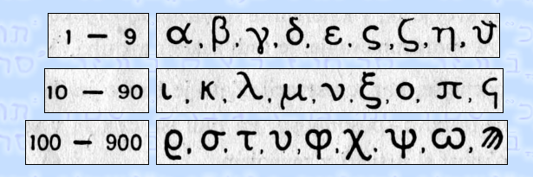
Grki

Slide 16
Rimljani

Slide 17
Arabci

Slide 18
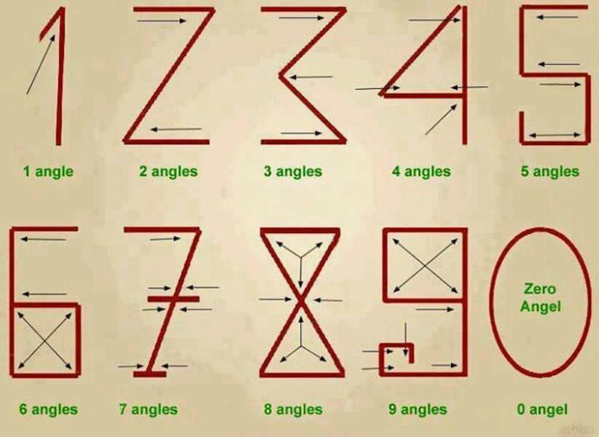
Primer zapisa

Slide 19
zapis inforMacij v računalniku

Slide 20
Analogno / digitalno
Analogna (zvezna) informacija obsega neskončno število vrednosti (zaloga vrednosti so realna števila)
Digitalna (diskretna) informacija obsega končno število vrednosti (zaloga vrednosti je števna)

Slide 21
Postopek digitaliziranja
Digitalno informacijo računalniku posredujemo direktno.
Analogno informacijo → v digitalno
vstopni analogni signal računalnik ne meri neprekinjeno, ampak v določenih časovnih razmikih
število meritev, ki se izvedejo v eni sekundi, predstavlja frekvenco vzorčenja: večja je frekvenca vzorčenja, bolj je ta informacija podobna izvorni
Za pretvorbo analognega signala v digitalnega in nasprotno se uporabljata:
analogno-digitalni pretvornik (AD-pretvornik)
digitalno-analogni pretvornik (DA-pretvornik)

Slide 22
AD pretvornik
naprava, ki vrednost analogne napetosti pretvori v binarni zapis
zajem podatkov iz analognih senzorjev (tlak, teža, temperatura, osvetljenost, vlažnost…)
snemanje glasbe
analogni napetostni signal mikrofona pretvarja v digitalni zapis

Slide 23
Kodiranje
Kodiranje = predstavitev informacije z dogovorjenimi znaki
Dvojiško kodiranje

Slide 24
How Much Information?
Količina informacije

Slide 25
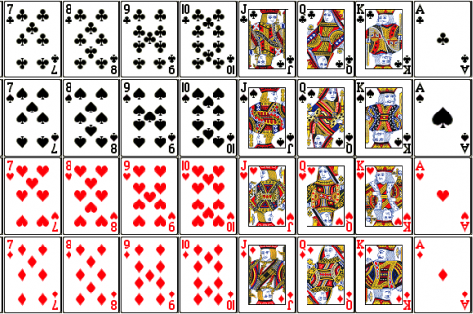

Slide 26
Koliko vprašanj moramo postaviti, da izvemo, ali je nekdo iz kupa 32 kart izvlekel npr. asa?
Ali je karta večja od 10?
da
ne
Ali je karta večja od dame?
Ali je karta as?
da
ne
da
ne

Slide 27
Kolikšna je količina informacije, potrebna za zapis izvlečene karte?
postaviti moramo 3 vprašanja
za zapis potrebujemo 3 bite
količina informacije je 3 bite
1
1
1

Slide 28
Kako sprašujemo?
vse možnosti (možni izidi) morajo biti enako verjetni
število vprašanj = število bitov
optimiziramo tako, da vsak odgovor DA/NE razpolovi število možnosti

Slide 29
Koliko vprašanj moramo postaviti, da izvemo, ali je nekdo iz kupa 32 kart izvlekel srčnega asa?
Ali je karta večja od 10?
da
ne
Ali je karta večja od dame?
da
ne
Ali je karta as?
da
ne
Ali je karta rdeča?
Ali je karta srce?
da
ne
da
ne

Slide 30
Kakšen je zapis, če neposredno vprašamo: „Ali je bil srčni as?“
1
Šifrant: da = 1, ne = 0

Slide 31
Osnova binarne informacije
Koliko različnih enako verjetnih možnosti? → N
Koliko vprašanj? Koliko bitov? → I

Slide 32
Koliko bitov informacije potrebujemo?
poskus | možni izidi | Število izidov | količina informacije
met kovanca | cifra, grb | 2 | 1 bit
igralna barva karte | srce, karo, pik, križ | 4 | 2 bita
razred, ki ga obiskuje učenec iz osemletke | 1., 2., 3., 4., 5., 6., 7., 8. razred | 8 | 3 bite
razred, ki ga obiskuje učenec iz devetletke | ? | ? | ?
šolska ocena | ? | ? | ?
študijska ocena | ? | ? | ?

Slide 33
Količina binarne informacije
en bit informacije posreduje dve možnosti
dva bita posredujeta štiri možnosti
trije biti posredujejo osem možnosti
Koliko različnih možnosti lahko zapišemo z 1, 2, … 8 bitov informacije?

Slide 34
I = log₂N
Koliko bitov informacije ste prejeli pri metu kocke? Vrgli ste šestico.
koliko je različnih izidov?
verjetnost meta je 1/6
količina informacije je log₂6 = 2,….

Slide 35
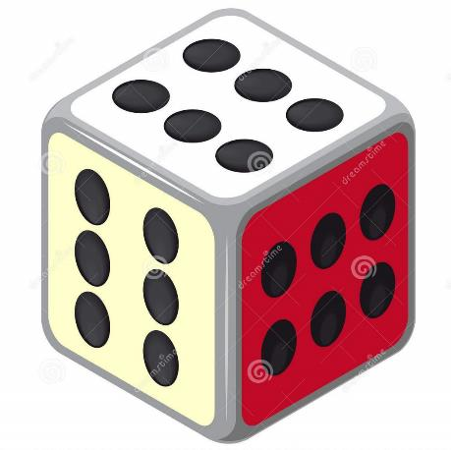
Kaj pa rdeča šestica, če je vsaka ploskev drugačne barve?

Slide 36
I = log₂N
Zaporedoma ste vrgli dve šestici.
36 možnosti
verjetnost meta je 1/6*1/6 = 1/36
količina informacije je log₂36 =…

Slide 37
Torej:
Binarna informacija v računalniškem sistemu je eno binarno mesto, ki ga imenujemo bit (binary digit)
računalnik je digitalna elektronska naprava, zato mu moramo informacijo posredovati v obliki impulzov
1 pomeni tokovni ali napetostni sunek
0 odsotnost sunka
v računalniškem sistemu se lahko procesirajo zgolj dvojiški podatki

Slide 38
število enako verjetnih odgovorov
(npr. število kart)
I = log₂N
količina informacije (koliko bitov potrebujemo)

Slide 39
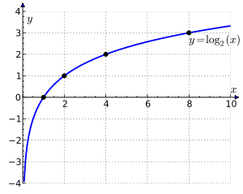
Binarni (dvojiški) logaritem
Kaj predstavljata x in y os?

Slide 40
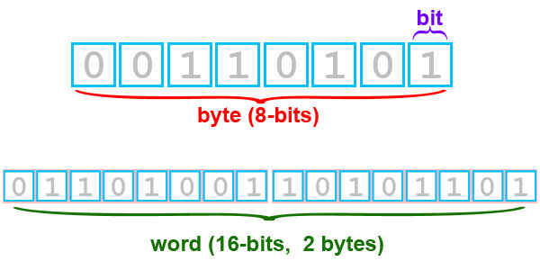
Polovico byte (štirje biti) imenujemo nibble.

Slide 41
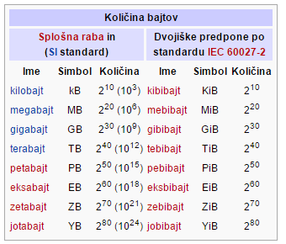
Dvojiške predpone povečujemo s faktorjem 2¹⁰ (=1024) in ne s 1000!

Slide 42
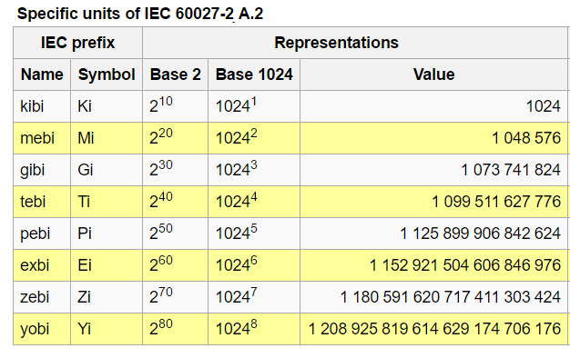
International Electrotechnical Commission's standard

Slide 43
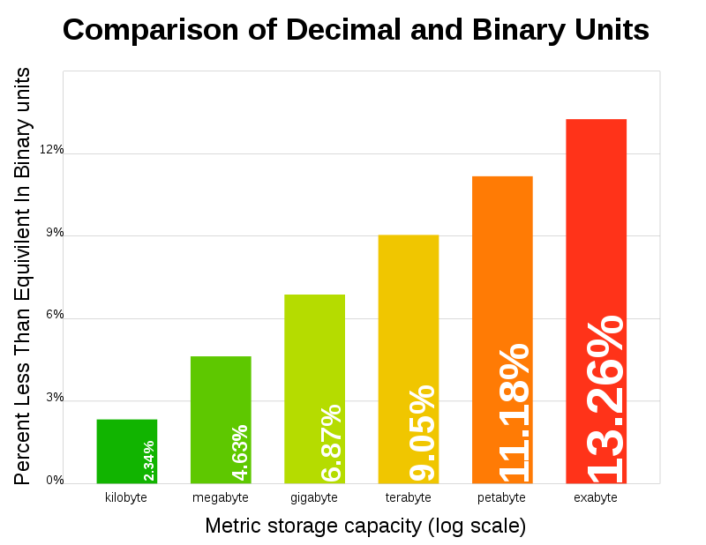

Slide 44
Kibibajt = 1024 bajtov
proizvajalci pomnilnih medijev lahko uporabljajo tudi desetiške prepone
trdi disk velikost 120 GB
to pomeni 120*10⁹ B in ne 120*2³⁰ B…
Ali nas proizvajalci opozorijo o desetiškem označevanju?

Slide 45
<Vaja>
Preveri, koliko byte ima trdi disk velikosti 1TB, če prodajalci…
Za koliko odstotkov te „ogoljufajo“ z neupoštevanjem informacijskih predpon?

Slide 46
Pravilne mere za zmogljivost pomnilnika
najmanjša enota pomnilnika je en bit
označujemo jo z malim b
najmanjša NASLOVLJIVA enota pomnilnika je byte
označujemo z veliko črko B
8 bitov: od b₀ (bit z najnižjo utežjo) do b₇ (bit z najvišjo utežjo)
za izražanje večjih kapacitet uporabljamo predpone v skladu z mnogokratniki binarnega sestava

Slide 47
Pravilne mere za prenos podatkov
prenos podatkov med dvema napravama znotraj računalnika ali pa med napravami v omrežju
prenosi podatkov so lahko serijski (zaporedni) ali paralelni (vzporedni)
pomembni parameter je hitrost podatkovnega prenosa
pri serijskih prenosih podatkov - večje prenosne razdalje:
hitrost v bitih na sekundo [b/s] (angl. bps, bits per second)
za večje hitrosti predpone iz desetiškega številskega sestava
56 kbps = 56 kb/s = 56·1000 b/s = 56000 b/s
pri paralelnih prenosih podatkov - manjše prenosne razdalje:
hitrost v bajtih na sekundo (B/s)
za večje hitrosti predpone iz binarnega številskega sestava

Slide 48
Številski sistemI

Slide 49
Desetiški številski sistem
42₍₁₀₎

Slide 50
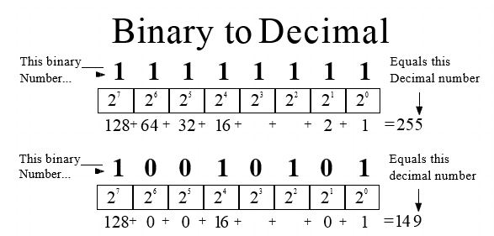
Dvojiški številski sistem

Slide 51
Katero desetiško število predstavlja spodnji zapis v dvojiškem sistemu?

Slide 52
<Vaja>
Binarno število 1100101 pretvori v desetiško.
1 * 2⁰ = 1
0 * 2¹ = 0
1 * 2² = 4
0 * 2³ = 0
0 * 2⁴ = 0
1 * 2⁵ = 32
1 * 2⁶ = 64
1 + 0 + 4 + 0 + 0 + 32 + 64 = 101

Slide 53
<Vaja>
Zapiši desetiško število 77 v dvojiškem zapisu.
77₍₁₀₎ = 01001101₍₂₎

Slide 54
<Vaja>
Zapiši dvojiško število 1101,011₍₂₎ v polinomski obliki
Pretvori ga v desetiški zapis

Slide 55
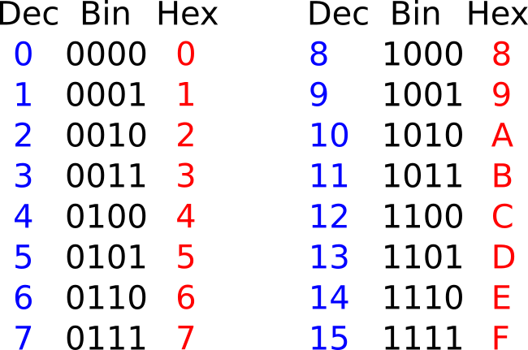
Drugi številski sistemi
dvojiški (bin, 0-1)
osmiški (oct, 0-7 )
šestnajstiški (hex, 0-9, A-F)

Slide 56
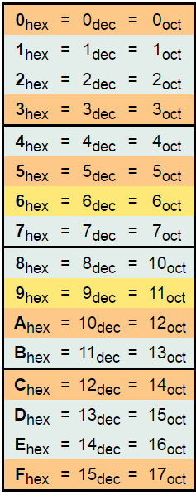
Šestnajstiški sistem
osnova 16
uporaba
številk 0-9 in
črk A, B, C, D, E, F

Slide 57
<Vaja>
Kako zapišemo število 16 v binarnem zapisu?
Kako zapišemo število 16 v šestnajstiškem zapisu?

Slide 58
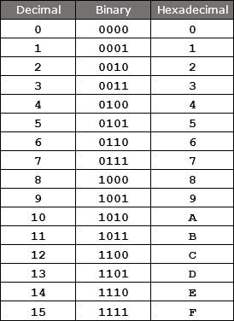
<Vaja>

Slide 59
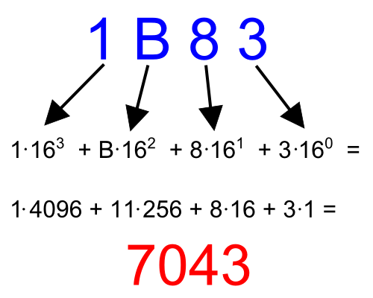

Slide 61
<Vaja>
Šestnajstiško število 1A pretvori v desetiško.
1A₍₁₆₎ = 1*16¹ + 10*16⁰ = 26

Slide 62
<Vaja>
Šestnajstiško število ABCDEF pretvori v desetiško.
ABCDEF₍₁₆₎ =
= 10*16⁵ + 11*16⁴ + 12*16³ + 13*16² + 14*16¹ + 15* 16⁰
=10.485.760 + 720.896 + 49.152 + 3.328 + 224 + 15
= 11.259.375

Slide 63
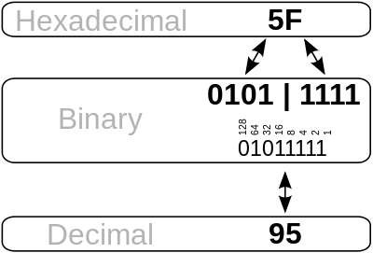
<Vaja>

Slide 64
Pretvarjanje številskih sistemov
na pamet
Hornerjev algoritem za pretvorbo iz desetiškega sistema v druge sisteme
uporabljamo formulo, pri čemer je X osnova sistema
N= a_{n}X^{n} + a_{n-1}X^{n-1} + ... +a₀X ⁰ + a₋₁X ⁻¹ + ... +a_{-m}X^{-m}

Slide 65
Hornerjev algoritem
42 : 2 = 21 ost. 0
21 : 2 = 10 ost. 1
10 : 2 = 5 ost. 0
5 : 2 = 2 ost. 1
2 : 2 = 1 ost. 0
1 : 2 = 0 ost. 1
→ 42₍₁₀₎ = 101010₍₂₎

Slide 66
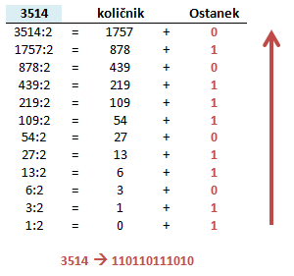

Slide 67
Pretvorba 2 → 16
Vzemimo primer procesorja z dolžino besede 32 bitov:
01111000101001011010111110111110
uredimo v skupine po 4 bite:
0111 1000 1010 0101 1010 1111 1011 1110
7 8 A 5 A F B E
Šestnajstiški zapis ima ponavadi predpono 0x:
01111000101001011010111110111110 = 0x78A5AFBE

Slide 68
Pretvorba 16 → 2
Vzemimo primer zapisa barve 99663316
vsako cifro zamenjamo s 4 biti:
9 9 6 6 3 3
1001 1001 0110 0110 0011 0011

Slide 69
RAČUNANJE Z BINARNIMI ŠTEVILI

Slide 70
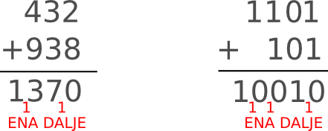
Seštevanje števil

Slide 71
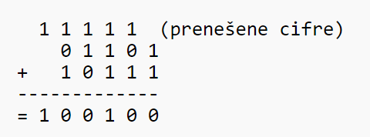
Seštevanje binarnih števil
Upoštevamo prenose čez enoto:
0+0 = 0
0+1 = 1
1+1 = 0 in 1 prenesemo naprej
1+1+1= 1 in 1 prenesemo naprej

Slide 72
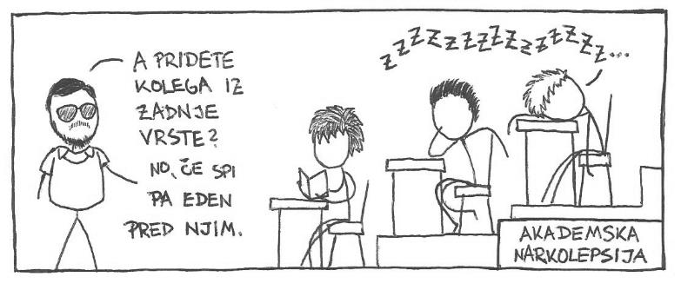
<Vaja>
Seštej binarni števili 1100110011 in 1100110011.

Slide 73
Odštevanje binarnih števil
Poteka na podoben način:
0 − 0 = 0
0 − 1 = 1 (izposoja)
1 − 0 = 1
1 − 1 = 0

Slide 74
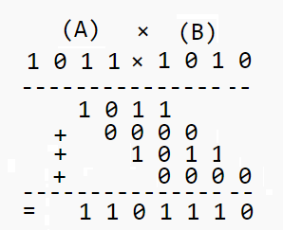
Množenje binarnih števil
Možna sta samo dva rezultata:
Če je števka B=0, je delni produkt 0
Če je števka B=1, je delni produkt enak A

Slide 75
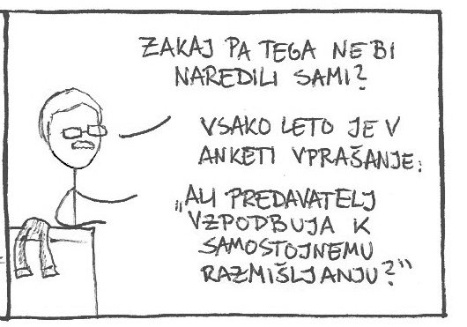
<Vaja>
Izmisli si svoj način za zapis števil. Zapiši dve števili ter ju seštej.

Slide 76
Koristne povezave
http://astra.si/zapis-stevila-v-desetiskem-sestavu/
http://astra.si/desetiski-in-dvojiski-sestav/
http://astra.si/zapis-stevila-v-dvojiskem-sestavu/
http://www.s-sers.mb.edus.si/gradiva/rac/moduli/vzdrzevanje_strojne/01_stevilski_sestavi/01_datoteka.html
http://www.s-sers.mb.edus.si/gradiva/rac/moduli/vzdrzevanje_strojne/03_racunalniske_mere/01_datoteka.html
http://www.s-sers.mb.edus.si/gradiva/rac/moduli/vzdrzevanje_strojne/01_stevilski_sestavi/01_datoteka.html

